Slide 1

大模型系列
内容介绍
ZOMI

Slide 2
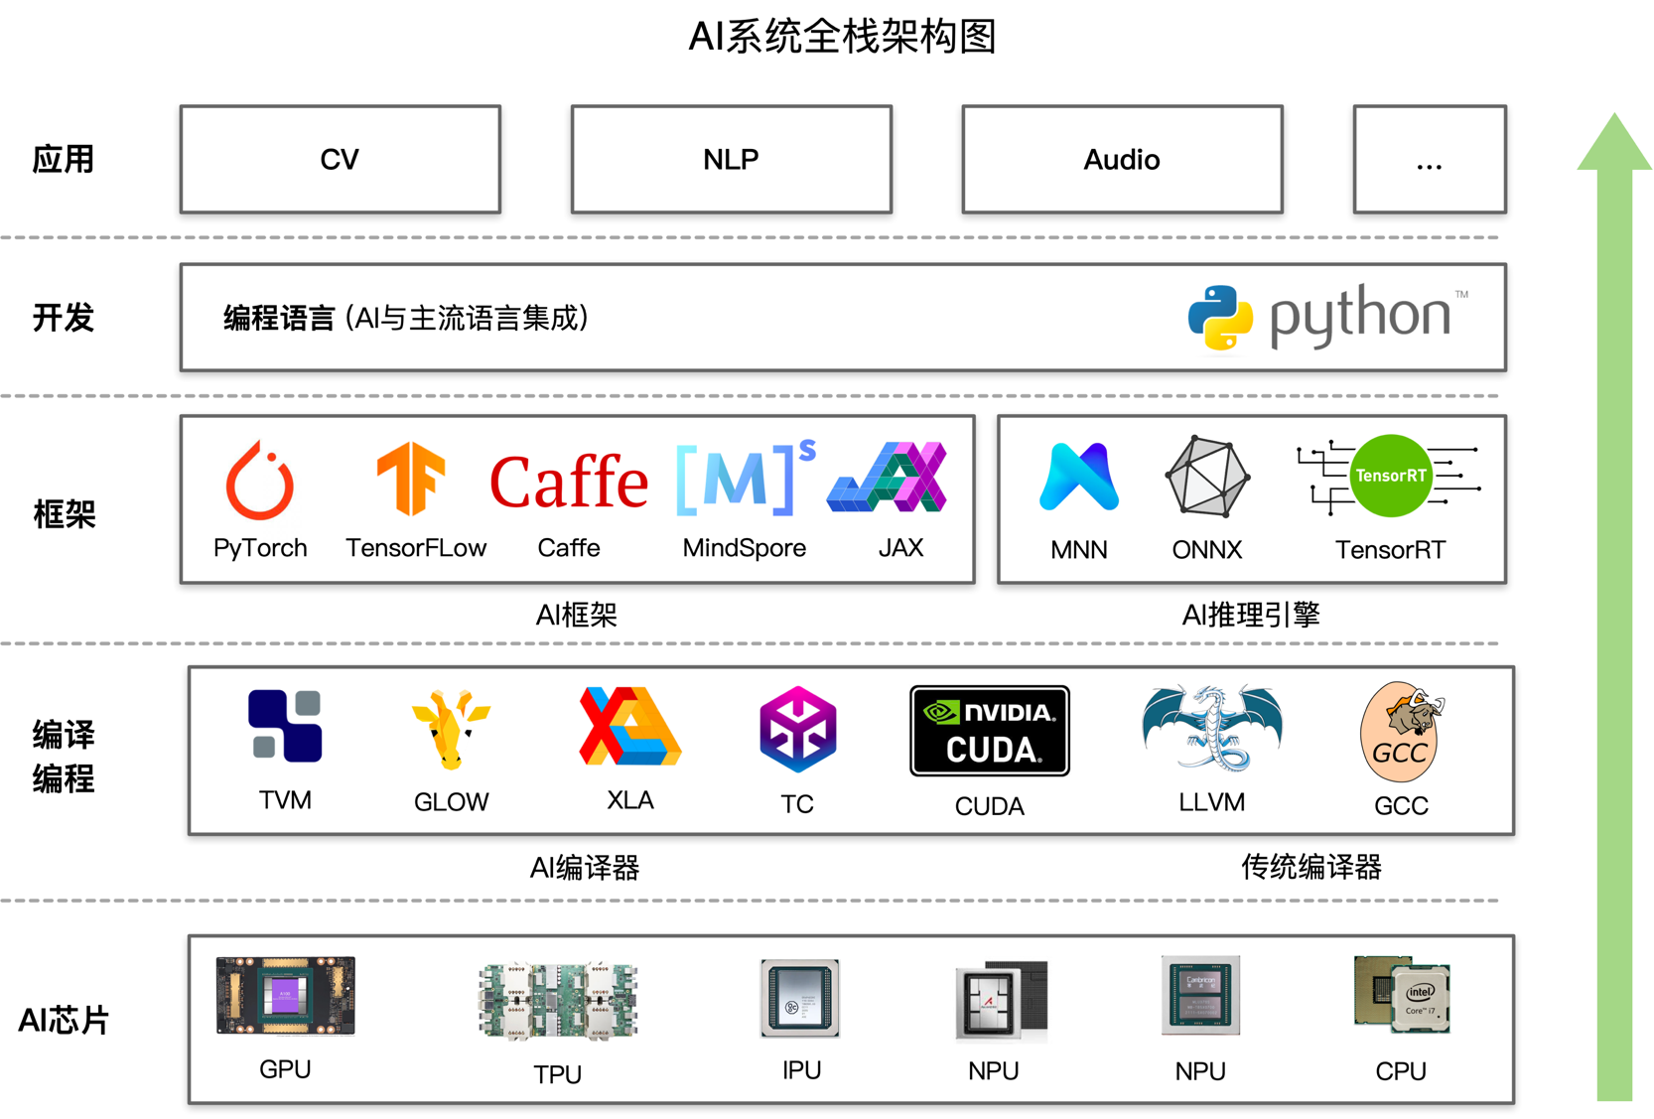
AI 系统全栈架构

Slide 3
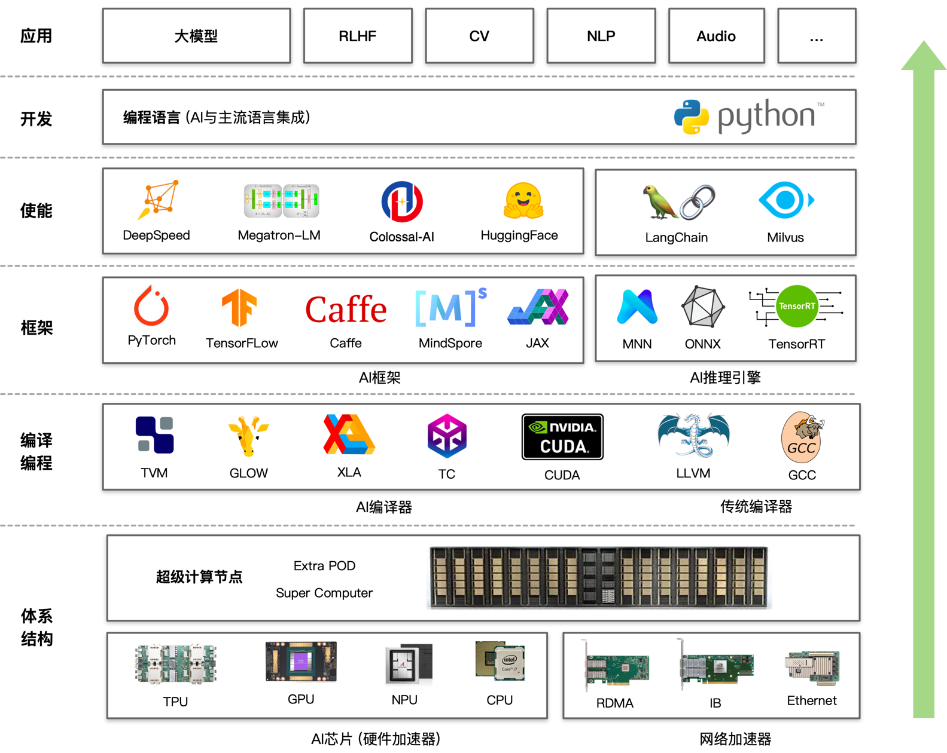
大模型 + AI系统全栈架构

Slide 4
大模型 + AI 系统技术栈
应用算法（Algorithm） | 领域算法 | LLaMA、GPT、GLM、BLOOM、Reinforce Learning
开发编程（Development） | 集成开发环境 | 编程环境：VS Code, Jupyter Notebook, PyCharm
 | 编程语言 | 与主流语言集成： PyTorch and Tensorflow etc. inside Python
使能（Enable） | 分布式框架 | 张量并行、数据并行、流水并行 | 张量数据库 | RLHF | Prompt/Instruct Engineer
框架（Frameworks） | AI框架、推理引擎 | 中间表达（IR）、前端 API | 编译优化（Compilation） | 图优化与图执行调度 | 推理优化
 |  | 基本数据结构：张量（Tensor） | 词法、语法、语义分析 | 计算图动静统一 | 常量折叠&冗余节点消除等
 |  | 基本计算单元：有向无环图（DAG） | 自动微分 | 计算图控制流 | 模型压缩：蒸馏剪枝与量化
异构与编译（Compiler） | 编程编译 | 前端优化 | 数据格式布局转换 | 内存分配 | 公共表达式消除
 |  | 后端优化 | 代码优化、代码生成 | 算子循环优化 | 令和内存优化
 |  | 编程模型：CUDA/Ascend C/Band C |  | AI编译器：TVM、XLA、TC
 |  | LLVM/GCC
 | 底层通信 | HCCL/NCCL、通信原语、集合通信算法
体系结构（Architecture） | 计算节点 | 计算集群资源管理、作业调度、多级存储、千卡/万卡组网
 | 底层硬件 | AI芯片：CPU/GPU/AISC/FPGA/TPU/NPU |  | 网络加速器：RDMA/IB/ROCK/NVLink/HCCS

Slide 5
Talk Overview
AI 集群建设：计算、通信、存储的建设
大模型数据：大模型数据集、数据处理、向量数据库
大模型算法：从传统 NLP 到预训练 LLM 大模型
大模型训练：大模型训练普通算法手段与稳定性分析
分布式并行：模型并行、数据并行、优化器并行等
大模型微调：全参微调、低参微调、指令微调算法
大模型推理：量化压缩、长序列扩充推理、Cache方法
大模型评测：NLP 下游任务、CV 下游任务、测评方案
大模型智能体：RLHF 流程、智能体、终身学习

Slide 6
Talk Overview
AI 集群建设：计算、通信、存储的建设
大模型数据：大模型数据集、数据处理、向量数据库
大模型算法：从传统 NLP 到预训练 LLM 大模型
大模型训练：大模型训练普通算法手段与稳定性分析
分布式并行：模型并行、数据并行、优化器并行等
大模型微调：全参微调、低参微调、指令微调算法
大模型推理：量化压缩、长序列扩充推理、Cache方法
大模型评测：NLP 下游任务、CV 下游任务、测评方案
大模型智能体：RLHF 流程、智能体、终身学习

Slide 7
Talk Overview
AI 集群建设：计算、通信、存储的建设
大模型数据：大模型数据集、数据处理、向量数据库
大模型算法：从传统 NLP 到预训练 LLM 大模型
大模型训练：大模型训练普通算法手段与稳定性分析
分布式并行：模型并行、数据并行、优化器并行等
大模型微调：全参微调、低参微调、指令微调算法
大模型推理：量化压缩、长序列扩充推理、Cache方法
大模型评测：NLP 下游任务、CV 下游任务、测评方案
大模型智能体：RLHF 流程、智能体、终身学习

Slide 8
大模型全流程

Slide 9
大模型业务全流程
算力准备
数据 & 模型算法
模型训练 & 微调
模型验证 & 推理部署
1. AI 集群建设
2. 数据处理
4. 模型训练
6. 模型微调
7. 模型验证
计算、存储、网络
开源
数据
数据
预处理
向量
数据库
混合精度
梯度检查
梯度累积
…
全参微调
下游
任务
测评
标准
bench
mark
AI 集群机房建设
3. 模型算法
5. 分布式并行
低参微调
8. 推理与智能体
AI 集群上线与运维
LLM模型
架构
多模态
一切皆Tokens
训练集群稳定性
指令微调
量化
压缩
推理
加速
9. Agent
智能体
大模型不仅需要 LLM 算法，同时需要提供
AI 集群、海量数据、分布式并行、推理部署等 AI 系统全栈软硬件协同优化

Slide 10
5. 分布式并行

Slide 11
大模型业务全流程
算力准备
数据 & 模型算法
模型训练 & 微调
模型验证 & 推理部署
1. AI 集群建设
2. 数据处理
4. 模型训练
6. 模型微调
7. 模型验证
计算、存储、网络
开源
数据
数据
预处理
向量
数据库
混合精度
梯度检查
梯度累积
…
全参微调
下游
任务
测评
标准
bench
mark
AI 集群机房建设
3. 模型算法
5. 分布式并行
低参微调
8. 推理与智能体
AI 集群上线与运维
LLM模型
架构
多模态
一切皆Tokens
训练集群稳定性
指令微调
量化
压缩
推理
加速
9. Agent
智能体
大模型不仅需要 LLM 算法，同时需要提供
AI 集群、海量数据、分布式并行、推理部署等 AI 系统全栈软硬件协同优化

Slide 12
分布式并行
模型太大了放不下，如何进行分布式并行？模型和参数是怎么切分？有什么规律？

Slide 13
分布式并行
不能只关注于分布式并行算法，更要关注分布式框架整体提供的服务

Slide 14
6. 模型微调

Slide 15
大模型业务全流程
算力准备
数据 & 模型算法
模型训练 & 微调
模型验证 & 推理部署
1. AI 集群建设
2. 数据处理
4. 模型训练
6. 模型微调
7. 模型验证
计算、存储、网络
开源
数据
数据
预处理
向量
数据库
混合精度
梯度检查
梯度累积
…
全参微调
下游
任务
测评
标准
bench
mark
AI 集群机房建设
3. 模型算法
5. 分布式并行
低参微调
8. 推理与智能体
AI 集群上线与运维
LLM模型
架构
多模态
一切皆Tokens
训练集群稳定性
指令微调
量化
压缩
推理
加速
9. Agent
智能体
大模型不仅需要 LLM 算法，同时需要提供
AI 集群、海量数据、分布式并行、推理部署等 AI 系统全栈软硬件协同优化

Slide 16
模型微调
全参微调跟预训练什么区别？低参微调有哪些典型算法？

Slide 17
模型微调
指令微调和 Prompt 微调怎么区分？对大模型的学习和微调有哪些作用？

Slide 18
7. 大模型验证

Slide 19
大模型业务全流程
算力准备
数据 & 模型算法
模型训练 & 微调
模型验证 & 推理部署
1. AI 集群建设
2. 数据处理
4. 模型训练
6. 模型微调
7. 模型验证
计算、存储、网络
开源
数据
数据
预处理
向量
数据库
混合精度
梯度检查
梯度累积
…
全参微调
下游
任务
测评
标准
bench
mark
AI 集群机房建设
3. 模型算法
5. 分布式并行
低参微调
8. 推理与智能体
AI 集群上线与运维
LLM模型
架构
多模态
一切皆Tokens
训练集群稳定性
指令微调
量化
压缩
推理
加速
9. Agent
智能体
大模型不仅需要 LLM 算法，同时需要提供
AI 集群、海量数据、分布式并行、推理部署等 AI 系统全栈软硬件协同优化

Slide 20
评价体系
大模型缺乏统一的标准评价体系，各研究机构和高校争相推出自己的大模型 Benchmark 测评。
智库榜单
榜单/测评集名称 | Owner
新华社研究院
FlagOPEN | FlagAI、FlagData、FlagEval 北京智源研究院
学术榜单
企业榜单
榜单/测评集名称 | Owner
MMLU | 加州大学伯克利分校
C-Eval | 清华大学、上海交通大学
CMMLU | 上海交通大学、微软亚洲研究院
OpenCompass | 上海人工智能实验室
MME | 腾讯优图实验室、厦门大学
KOLA | 清华大学
AgentBench | 清华大学、加州大学伯克利分校
AplacaEval | 斯坦福大学
GLUE | NLP领域权威榜单，纽约大学、DeepMind
榜单/测评集名称 | Owner
AGIEval
Big-Bench Hard | 谷歌研究院
GSM8K | OpenAI
HuamEval | OpenAI
社区榜单
榜单/测评集名称 | Owner
SuperCLUE | CLUE学术社区

Slide 21
评价体系
训练完一个大模型，LOSS有精度差异，如何系统性评价生成式模型的好坏？

Slide 22
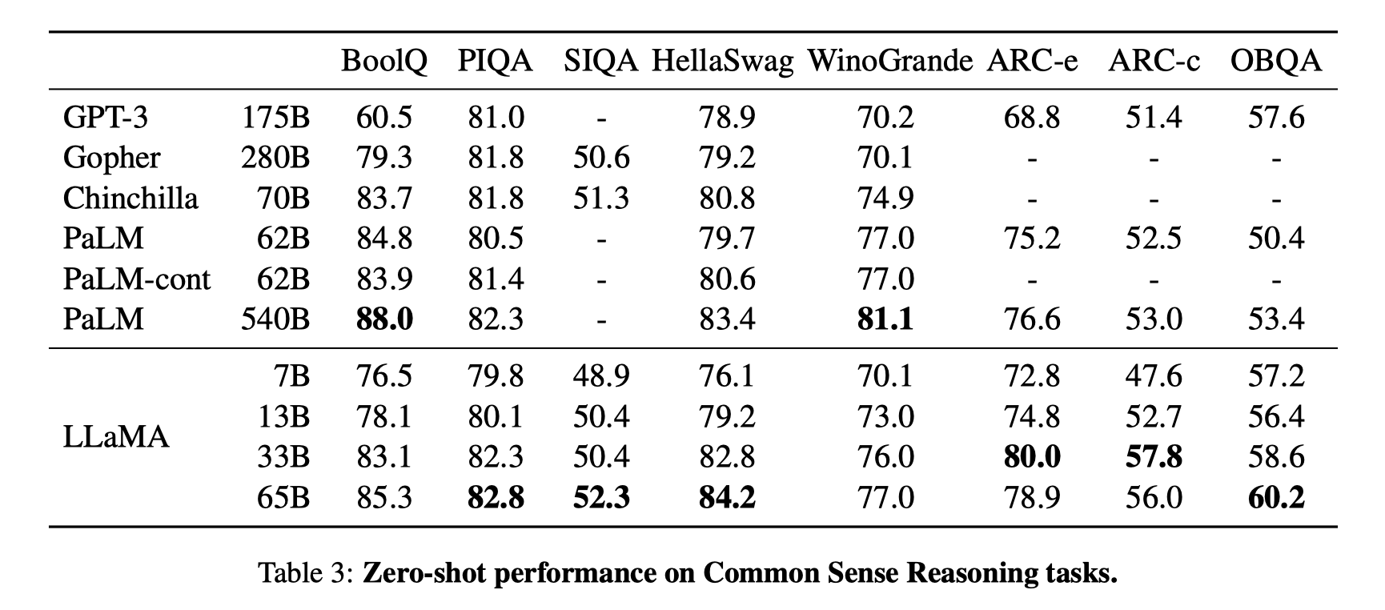
评价体系
训练完一个大模型，LOSS有精度差异，如何系统性评价生成式模型的精度情况？

Slide 23
8. 大模型推理

Slide 24
大模型业务全流程
算力准备
数据 & 模型算法
模型训练 & 微调
模型验证 & 推理部署
1. AI 集群建设
2. 数据处理
4. 模型训练
6. 模型微调
7. 模型验证
计算、存储、网络
开源
数据
数据
预处理
向量
数据库
混合精度
梯度检查
梯度累积
…
全参微调
下游
任务
测评
标准
bench
mark
AI 集群机房建设
3. 模型算法
5. 分布式并行
低参微调
8. 推理与智能体
AI 集群上线与运维
LLM模型
架构
多模态
一切皆Tokens
训练集群稳定性
指令微调
量化
压缩
推理
加速
9. Agent
智能体
大模型不仅需要 LLM 算法，同时需要提供
AI 集群、海量数据、分布式并行、推理部署等 AI 系统全栈软硬件协同优化

Slide 25
大模型推理
一次10万token！GPT4最强对手史诗升级，百页资料一分钟总结完毕！
腾讯混元大模型今日起对外开放，每1000 token 收费0.14 元
真·量子速读：突破GPT-4一次只能理解50页文本限制，新研究扩展到百万token！
延迟
（Latency）
吞吐量
（Throughput）
QPS
（Queries Per Second）

Slide 26
9. Agent 智能体

Slide 27
大模型业务全流程
算力准备
数据 & 模型算法
模型训练 & 微调
模型验证 & 推理部署
1. AI 集群建设
2. 数据处理
4. 模型训练
6. 模型微调
7. 模型验证
计算、存储、网络
开源
数据
数据
预处理
向量
数据库
混合精度
梯度检查
梯度累积
…
全参微调
下游
任务
测评
标准
bench
mark
AI 集群机房建设
3. 模型算法
5. 分布式并行
低参微调
8. 推理与智能体
AI 集群上线与运维
LLM模型
架构
多模态
一切皆Tokens
训练集群稳定性
指令微调
量化
压缩
推理
加速
Agent
智能体
大模型不仅需要 LLM 算法，同时需要提供
AI 集群、海量数据、分布式并行、推理部署等 AI 系统全栈软硬件协同优化

Slide 28
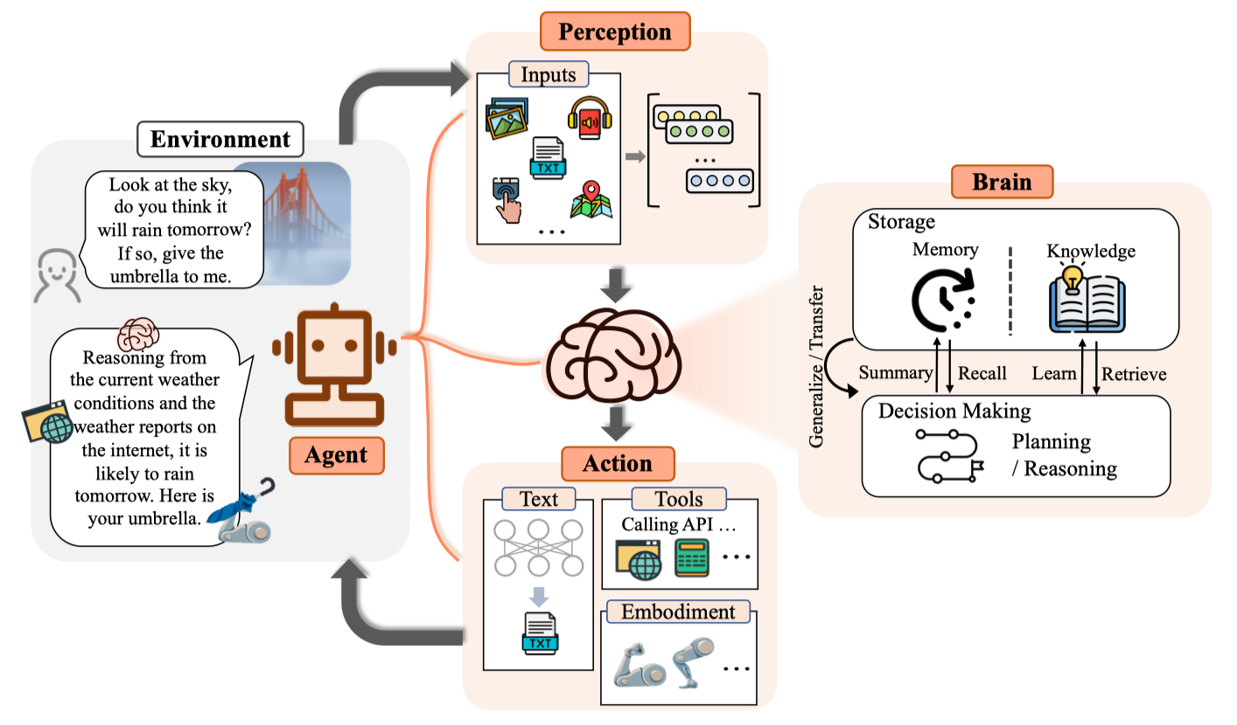
Agent 智能体
GAI是持续学习、终身学习，大模型最终形态给GAI提供基座，实现智能体自学习需要哪些技术？

Slide 29
总结

Slide 30
Talk Review
算力准备
数据 & 模型算法
模型训练 & 微调
模型验证 & 推理部署
1. AI 集群建设
2. 数据处理
4. 模型训练
6. 模型微调
7. 模型验证
计算、存储、网络
开源
数据
数据
预处理
向量
数据库
混合精度
梯度检查
梯度累积
…
全参微调
下游
任务
测评
标准
bench
mark
AI 集群机房建设
3. 模型算法
5. 分布式并行
低参微调
8. 推理与智能体
AI 集群上线与运维
LLM模型
架构
多模态
一切皆Tokens
训练集群稳定性
指令微调
量化
压缩
推理
加速
Agent
智能体
分布式并行：模型并行、数据并行、优化器并行等
大模型微调：全参微调、低参微调、指令微调算法
大模型推理：量化压缩、长序列扩充推理、Cache方法
大模型评测：NLP 下游任务、CV 下游任务、测评方案
大模型智能体：RLHF 流程、智能体、终身学习
AI 集群建设：计算、通信、存储的建设
大模型数据：大模型数据集、数据处理、向量数据库
大模型算法：从传统 NLP 到预训练 LLM 大模型
大模型训练：大模型训练普通算法手段与稳定性分析

